Slide 1

Vysoká škola technická a ekonomická
v Českých Budějovicích
Ústav technicko-technologický
Racionalizace logistických procesů
ve společnosti Semikolon Bookbinders s.r.o.
Autor práce: Eva Bečvářová
Vedoucí práce: doc. Ing. Rudolf Kampf, Ph.D.
Oponent práce: Ing. Ondrej Stopka, PhD.
České Budějovice, duben 2017

Slide 2
Motivace a důvody k řešení daného problému
Znalost dané problematiky
Vlastní zájem na vyřešení nevyhovujícího současného stavu skladového hospodářství společnosti Semikolon Bookbinders s.r.o.
Přístup k informacím
Využití získaných znalostí v praxi

Slide 3
Cíl práce
Cílem práce je na základě analýzy současného stavu, navrhnout funkční systém skladování, značení, manipulace a oběhu materiálu ve společnosti Semikolon Bookbinders s.r.o.

Slide 4
Výzkumný problém
Zda dosáhneme aplikací metody ABC zefektivnění skladové logistiky této společnosti.

Slide 5
Metodika práce
Metoda sběru dat a následné zpracování
ABC metoda

Slide 6
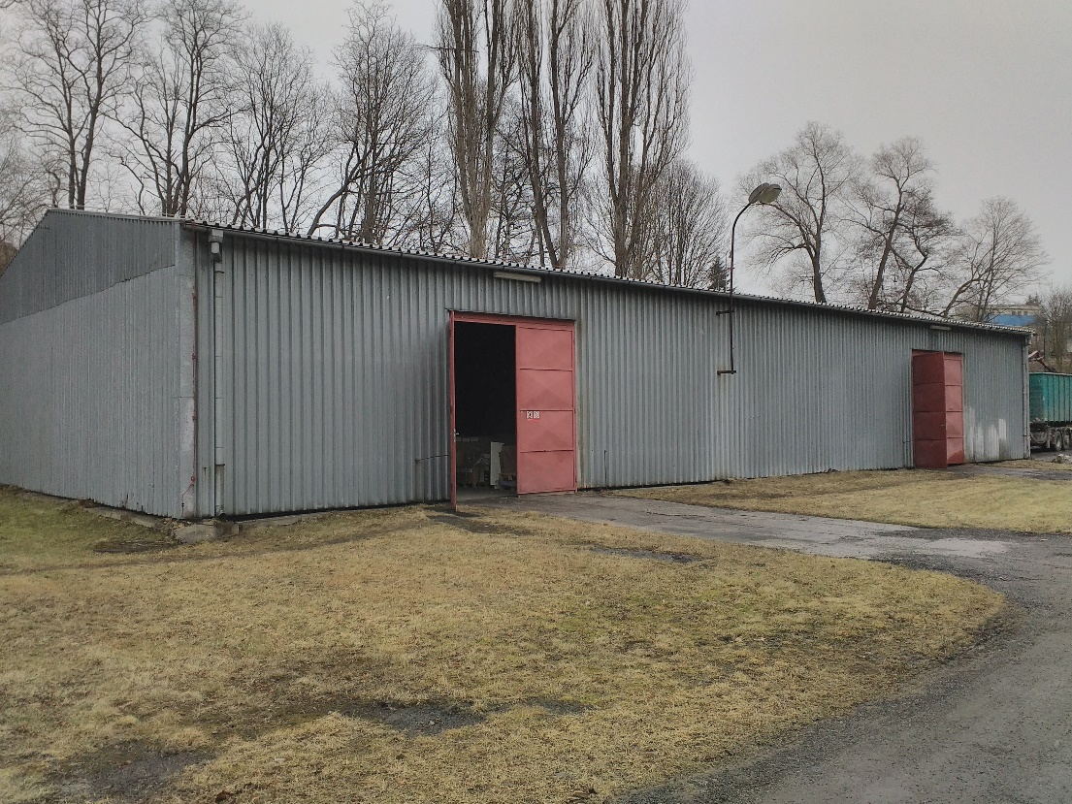
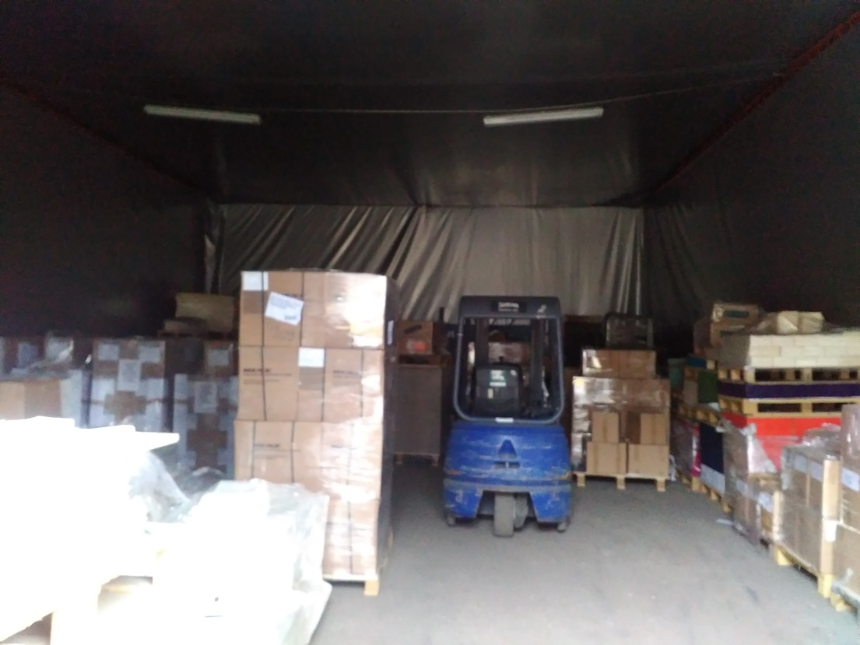
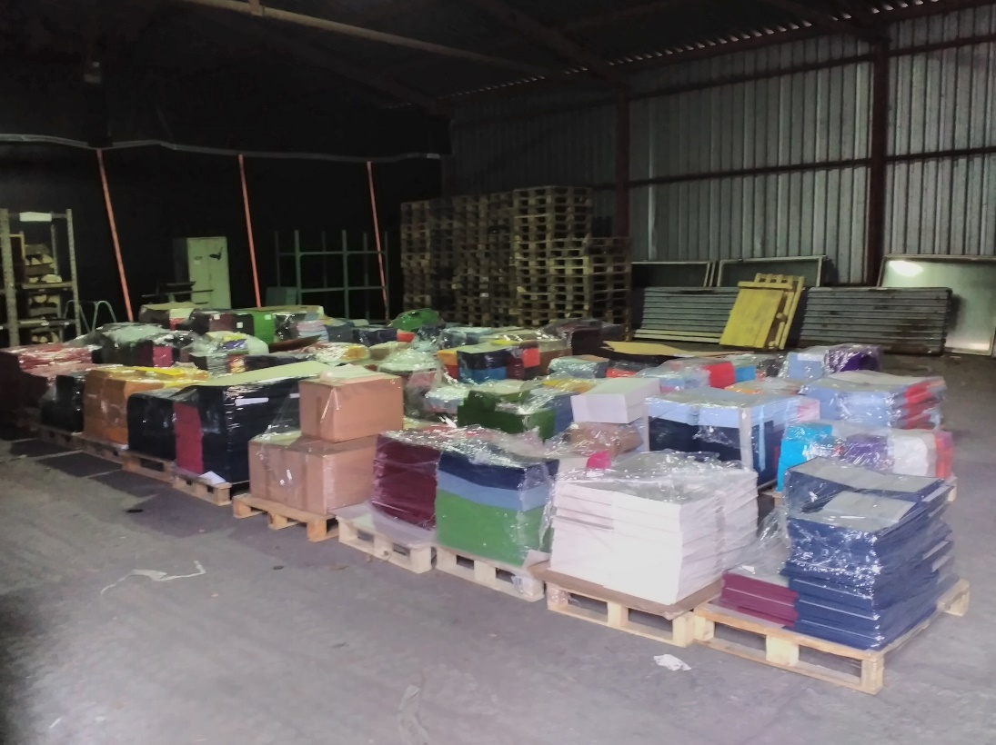
Společnost Semikolon Bookbinders s.r.o.
Představení společnosti
Logistické procesy ve společnosti
Současný stav skladu

Slide 7
Výsledky ABC analýzy

Slide 8
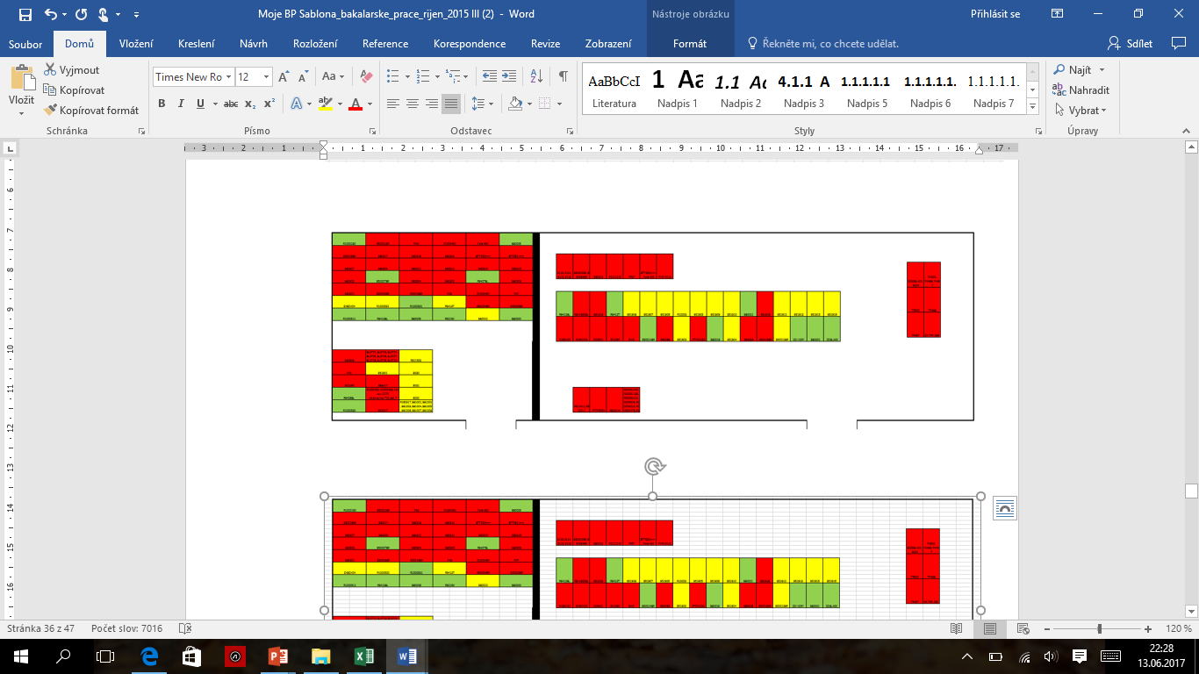
Sklad před optimalizací

Slide 9
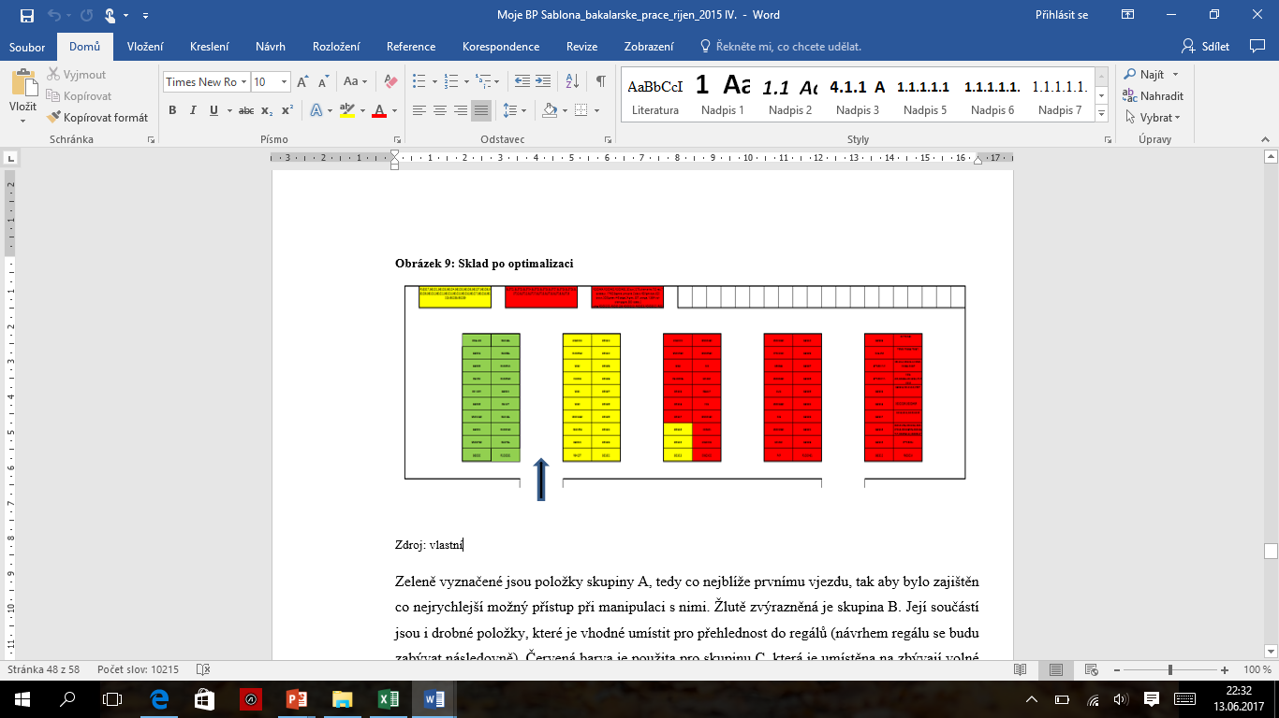
Sklad po optimalizaci

Slide 10
Závěrečné shrnutí
Návrh přehledně uspořádaného skladu materiálu
Zrychlení a úspora času při vychystávání zboží do výroby
Roční úspora finančních prostředků 35 231 Kč
Lepší přístup k materiálu
Přehledná evidence
Ostatní přínosy

Slide 11

Děkuji za pozornost

Slide 12
Doplňující otázky
Vedoucí práce
Bude Váš návrh ve ﬁrmě realizovaný?
Zohlednila jste stavebně-technické hledisko (statika apod.) , tj. zda vaše návrhy půjde stavebně realizovat?
Oponent práce
Můžete nastínit jak by ovlivnila (mohla ovlivnit) výsledky dosažené v BP aplikace metody XYZ?

